Slide 1
Curso de HTML
Aula 01

Slide 2
O que veremos nessa Aula?
O que é o HTML
O que são as tags
Veremos alguns comando na pratica

Slide 3
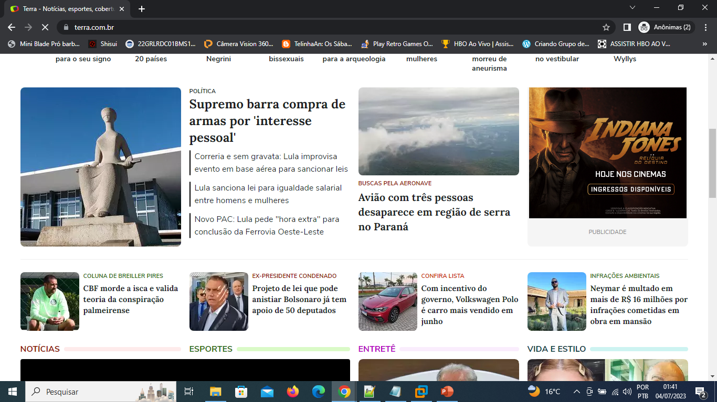
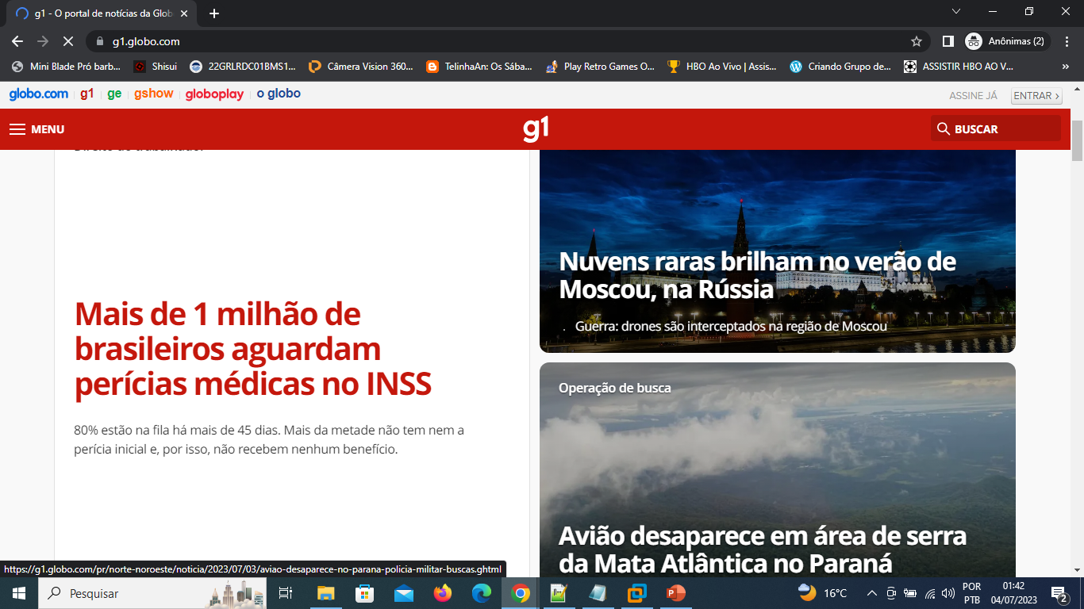
O que é o HTML
O html é o responsável por trazer os conteúdos do site ou seja ele traz todos as informações como textos, imagens vídeos e outros como por exemplo os sites que são encontrado quando são pesquisados no navegador
Exemplo:
www.terra.com.br/
www.g1.com.br/

Slide 4
O que são as Tags
São os elementos usados para acrescentar conteúdos textuais e visuais dentro de uma pagina da web para formatar o documento da pagina representado pelos <>
Exemplo
<comando>
conteúdo
<comando>
Comandos que serão usado
<html> <body> <head> <br> <h> <p> <title>
Esses comando serão usados e explicados na pratica

